Slide 1
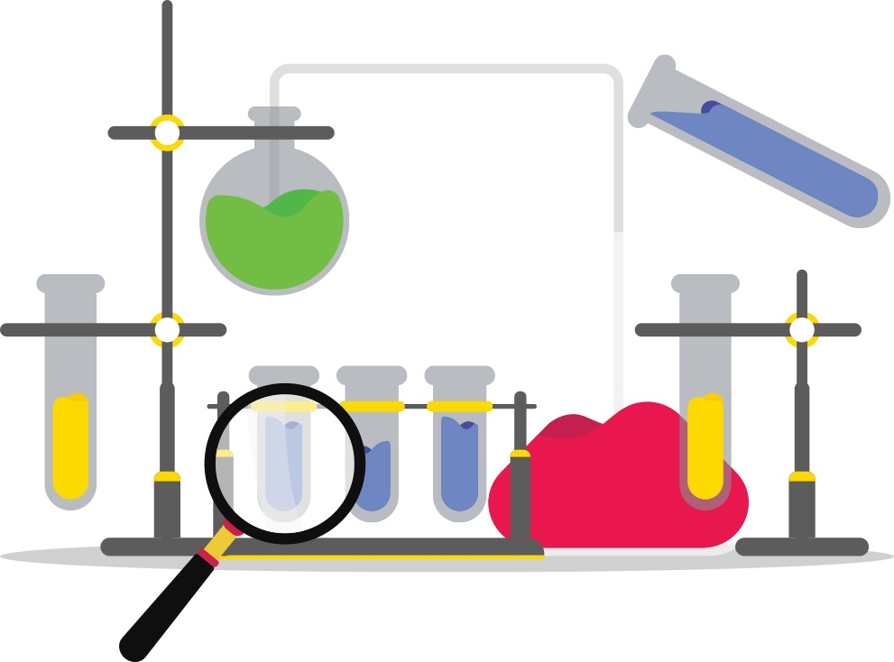
11-сынып
Химия
Органикалық синтез
Мұғалім:
Әбеу Нұргелді

Slide 2
Сабақтың мақсаты
Органикалық қосылыстардағы негізгі функционалдық топтар;
Органикалық заттардың генетикалық байланысы.

Slide 3
Органикалық қосылыстардың негізгі функционалдық топтары
Органикалық заттардың көп түрлілігін келесі себептермен түсіндіруге болады:
Көміртек тізбектерінің ұзын және әр түрлі болуы;
Изомерия түрлерінің көп болуы;
Әр түрлі функционалдық топтардың кездесуі.
Құрамында тек қана көміртек және сутек атомдары болатын органикалық қосылыстар көмірсутектер деп аталады. Ал басқа көптеген органикалық қосылыстар көмірсутектердің туындылары болып табылады.

Slide 4
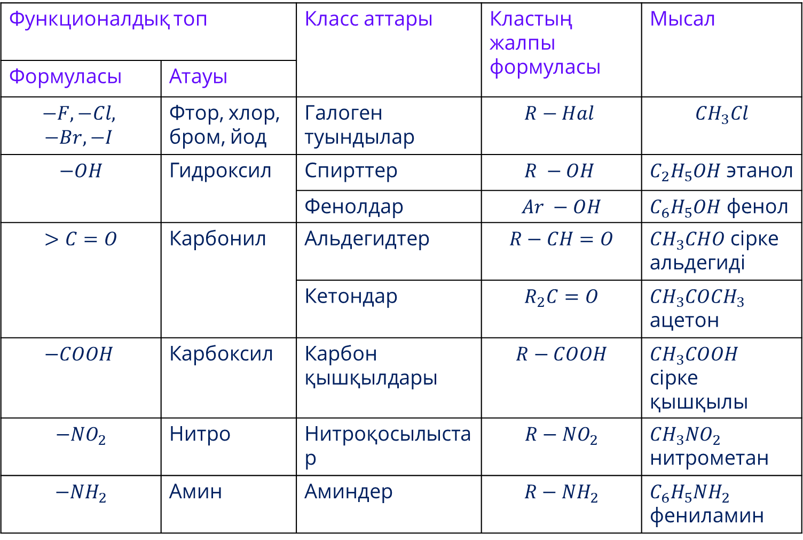
Функционалдық топтар – қосылыстардың физикалық және химиялық қасиетін анықтайтын және белгілі бір класқа жататынын көрсететін атом немесе атомдар тобы.
Функционалдық топ |  | Класс аттары | Кластың жалпы формуласы | Мысал
Формуласы | Атауы
$$−F, −Cl,$$ $$−Br, −I$$ | Фтор, хлор, бром, йод | Галоген туындылар | $$R−Hal$$ | $${CH}_{3}Cl$$
$$−OH$$ | Гидроксил | Спирттер | $$R −OH$$ | $C_{2}H_{5}OH$ этанол
 |  | Фенолдар | $$Ar −OH$$ | $C_{6}H_{5}OH$ фенол
$$>C=O$$ | Карбонил | Альдегидтер | $$R−CH=O$$ | ${CH}_{3}CHO$ сірке альдегиді
 |  | Кетондар | $$R_{2}C=O$$ | ${CH}_{3}CO{CH}_{3}$ ацетон
$$−COOH$$ | Карбоксил | Карбон қышқылдары | $$R−COOH$$ | ${CH}_{3}COOH$ сірке қышқылы
$$−{NO}_{2}$$ | Нитро | Нитроқосылыстар | $$R−{NO}_{2}$$ | ${CH}_{3}{NO}_{2}$ нитрометан
$$−{NH}_{2}$$ | Амин | Аминдер | $$R−{NH}_{2}$$ | $C_{6}H_{5}{NH}_{2}$ фениламин

Slide 5
Органикалық қосылыстардың құрамына бірдей немесе әр түрлі фукционалдық топтар кіруі мүмкін. Мысалы,
$HO−{CH}_{2}−$ ${CH}_{2}−OH$ (этиленгликол)
${NH}_{2}−{CH}_{2}−COOH$ (аминқышқылы, глицин)
Осыған байланысты функционалдық топтардың моно, поли және гетеро сияқты түрлері болады.
Құрамына кіретін элементтің түрлеріне байланысты функционалдық топтар:
Құрамында оттек атомы бар функционалдық топтар;
Құрамында азот атомы бар функционалдық топтар;
Құрамында күкірт атомы бар фукционалдық топтар;
Көміртек-көміртек қанықпаған байланысы бар функционалдық топтар;
Басқада атомдары бар функционалдық топтар.
Мысалы, адерналиннің құрылыс формуласына талдау жасасақ:

Slide 6
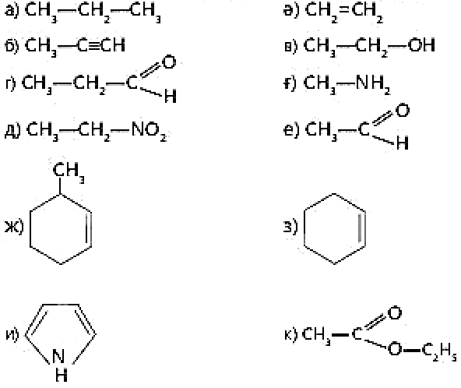
Қосылыстардың қай класқа жататындығын анықтаңдар:

Slide 7
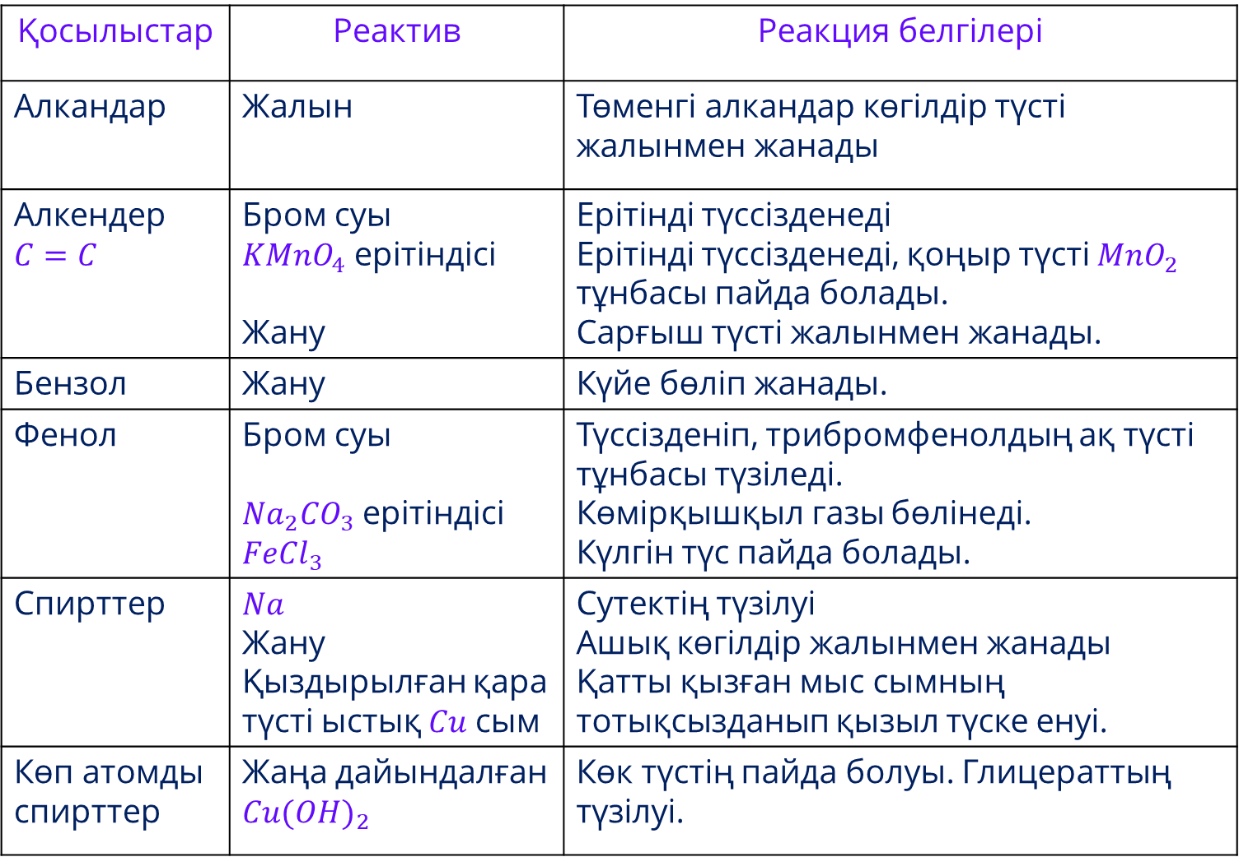
Органикалық заттарды танып білу
Қосылыстар | Реактив | Реакция белгілері
Алкандар | Жалын | Төменгі алкандар көгілдір түсті жалынмен жанады
Алкендер $C=C$ | Бром суы ${KMnO}_{4}$ ерітіндісі Жану | Ерітінді түссізденеді Ерітінді түссізденеді, қоңыр түсті ${MnO}_{2}$ тұнбасы пайда болады. Сарғыш түсті жалынмен жанады.
Бензол | Жану | Күйе бөліп жанады.
Фенол | Бром суы ${Na}_{2}{CO}_{3}$ ерітіндісі ${FeCl}_{3}$ | Түссізденіп, трибромфенолдың ақ түсті тұнбасы түзіледі. Көмірқышқыл газы бөлінеді. Күлгін түс пайда болады.
Спирттер | $Na$ Жану Қыздырылған қара түсті ыстық $Cu$ сым | Сутектің түзілуі Ашық көгілдір жалынмен жанады Қатты қызған мыс сымның тотықсызданып қызыл түске енуі.
Көп атомды спирттер | Жаңа дайындалған ${Cu(OH)}_{2}$ | Көк түстің пайда болуы. Глицераттың түзілуі.

Slide 8
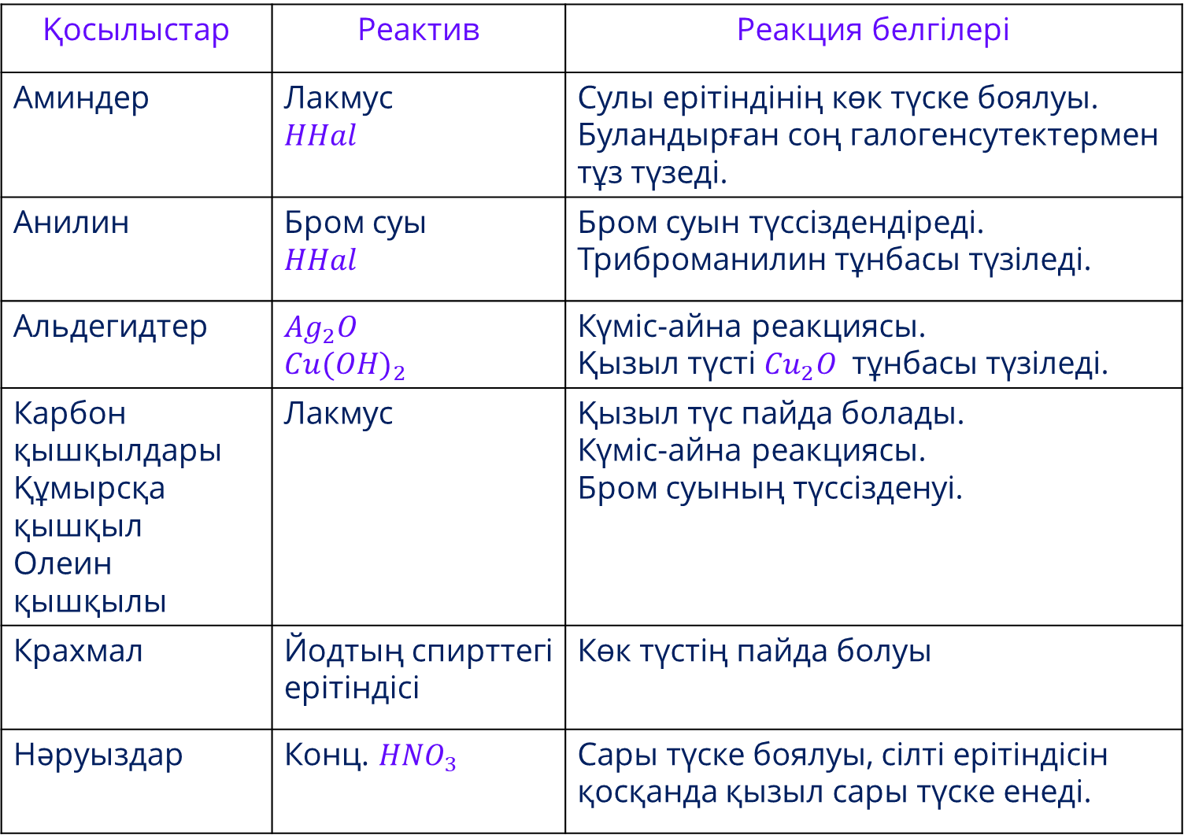
Органикалық заттарды танып білу
Қосылыстар | Реактив | Реакция белгілері
Аминдер | Лакмус $HHal$ | Сулы ерітіндінің көк түске боялуы. Буландырған соң галогенсутектермен тұз түзеді.
Анилин | Бром суы $HHal$ | Бром суын түссіздендіреді. Триброманилин тұнбасы түзіледі.
Альдегидтер | ${Ag}_{2}O$ ${Cu(OH)}_{2}$ | Күміс-айна реакциясы. Қызыл түсті ${Cu}_{2}O$ тұнбасы түзіледі.
Карбон қышқылдары Құмырсқа қышқыл Олеин қышқылы | Лакмус | Қызыл түс пайда болады. Күміс-айна реакциясы. Бром суының түссізденуі.
Крахмал | Йодтың спирттегі ерітіндісі | Көк түстің пайда болуы
Нәруыздар | Конц. ${HNO}_{3}$ | Сары түске боялуы, сілті ерітіндісін қосқанда қызыл сары түске енеді.

Slide 9
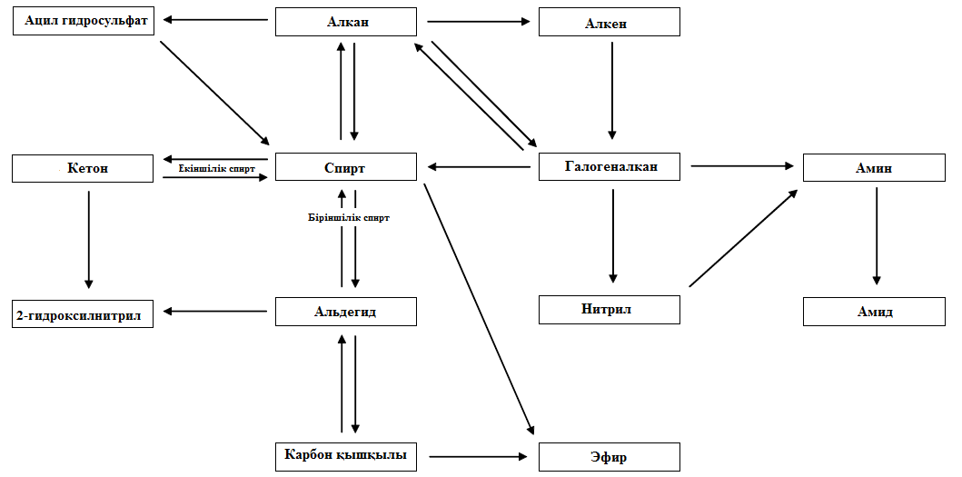
Органикалық заттар арасындағы генетикалық байланыс
Ацил гидросульфат
Алкан
Алкен
Кетон
Спирт
Галогеналкан
Амин
2-гидроксилинитрил
Альдегид
Нитрил
Амид
Карбон қышқылы
Эфир

Slide 10
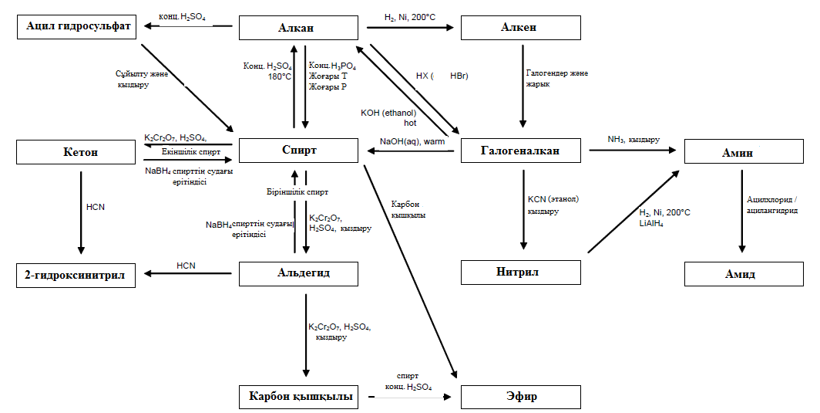
Органикалық заттар арасындағы генетикалық байланыс
Ацил гидросульфат
Алкан
Алкен
Кетон
Спирт
Галогеналкан
Амин
2-гидроксилинитрил
Альдегид
Нитрил
Амид
Карбон қышқылы
Эфир

Slide 11
Органикалық заттар арасындағы генетикалық байланыс
Төмендегі айналымдарды жүзеге асыратын химиялық реакция теңдеуін жазыңдар.
$$O$$
$$=$$
$C−CaC_{2}−C_{2}H_{2}−{CO}_{2}−C_{6}H_{12}O_{6}−C_{2}H_{5}OH−{CH}_{3}−C$ ${−CH}_{3}COOH−{CO}_{2}−C$
$$−$$
$$H$$

Slide 12
Органикалық заттар арасындағы генетикалық байланыс
Төмендегі айналымдарды жүзеге асыратын химиялық реакция теңдеуін жазыңдар.
$$Бутадиен∗−1,3\underset{→}{{2H}_{2,}өрш}X_{1}\underset{→}{ Al{Cl}_{3,}t° }2−метилпропан\underset{→}{{ Br}_{2,}hv }X_{2}$$
$\underset{→}{ КОН \left(спирт ерт.\right), t° }X_{3} \underset{→}{ КмпO_{4},H_{2}{SO}_{4},t° }$ ${CH}_{3}−C−{CH}_{3}$
$$=$$
$$O$$

Slide 13
Органикалық синтезге есептер шығару
Құтыда 8 мл 96%-дық этанол ($ρ=$ 0,8 г/мл) ерітіндісі және концентрлі күкірт қышқылы бар. Құты газ жинайтын аспаппен жалғасқан. Құтыны 150$℃$ температураға дейін қыздырады. Біраз уақыттан кейін газ жинау аспабында 2 л (қ.ж.) түссіз газ пайда болды. Газдың құрамын анықта және оның практикалық шығымын есепте.

Slide 14
Сабақ аяқталды!
Келесі жүздескенше!

